Slide 1
Муниципальное автономное образовательное учреждение
«Детский сад комбинированного вида №4 «Солнышко»
Отчёт о проделанной работе с родителями за 2023-2024 учебный год в подготовительной группе «Ягодка»
2024г.
Воспитатели:
Нарсеева Н.И. 1 кв. кат.
Чулочникова С.В 1 кв.кат

Slide 2
Цель вовлечения родителей в образовательную деятельность в ДОУ:
- вовлечение родителей воспитанников в единое образовательное пространство;
- установление доверительных и партнёрских отношений.
Задачи:
-приобщить родителей к жизни детского сада;
-предоставить родителям возможность общаться друг с другом, делиться опытом и семейными традициями;
-привлечь родителей к активному участию в деятельности ДОУ через организацию интересных форм работы;
-активизировать и обогатить воспитательные и образовательные умения родителей.

Slide 3
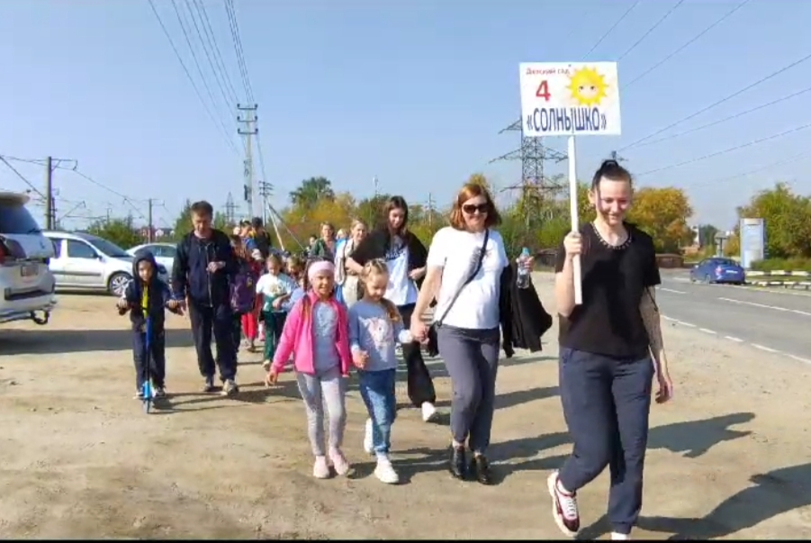
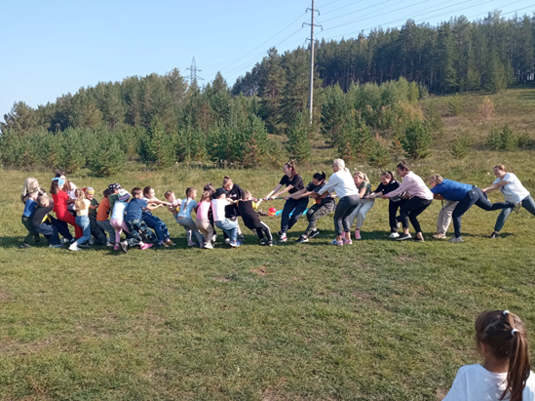
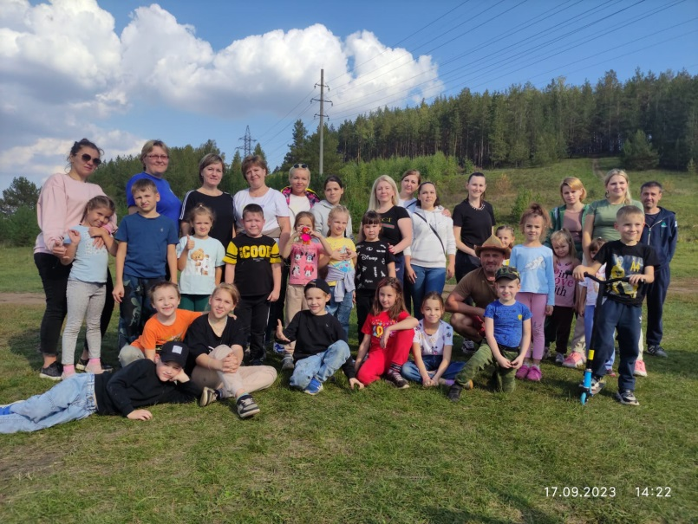
Участие родителей
в туристическом походе

Slide 4
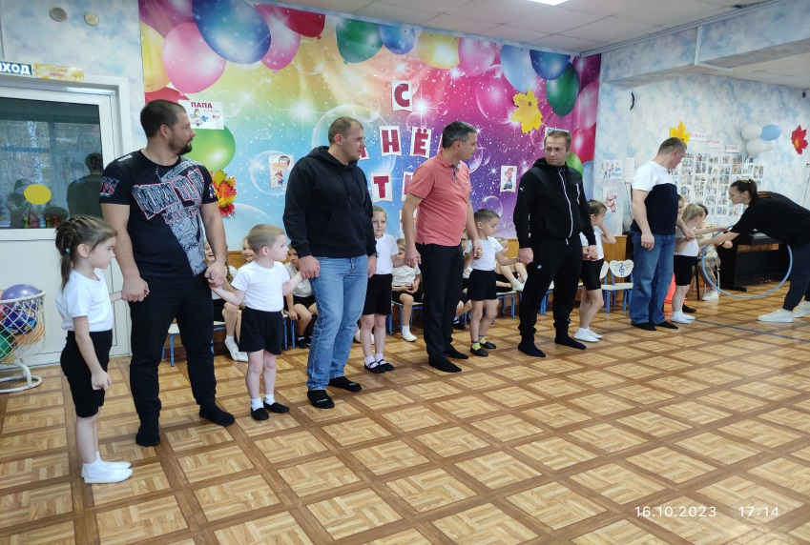
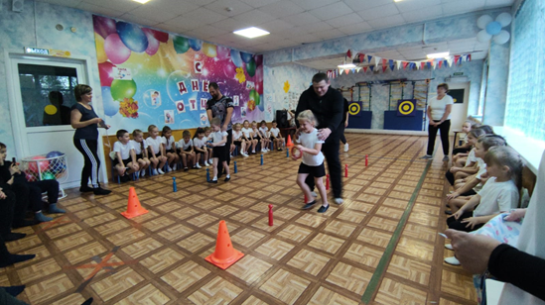
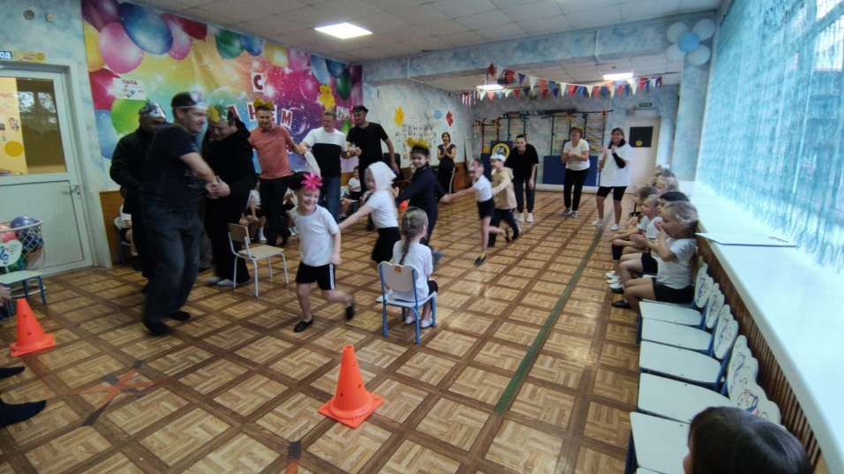
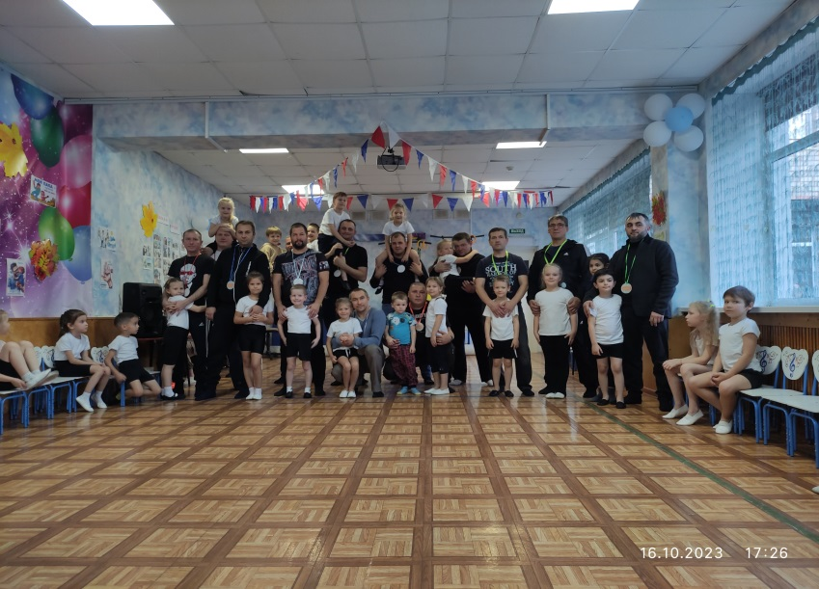
«День Отца»

Slide 5
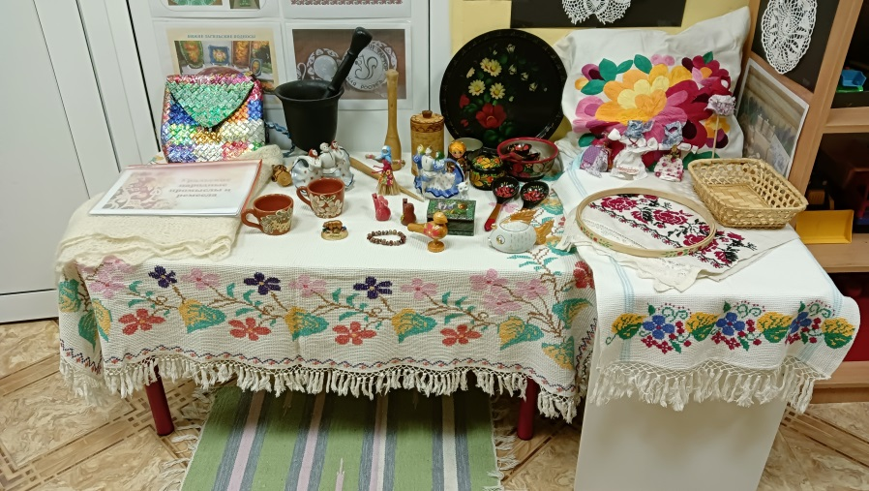
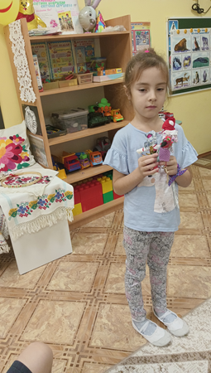
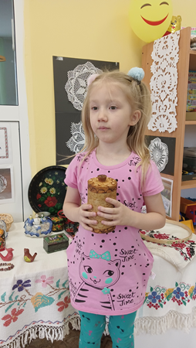
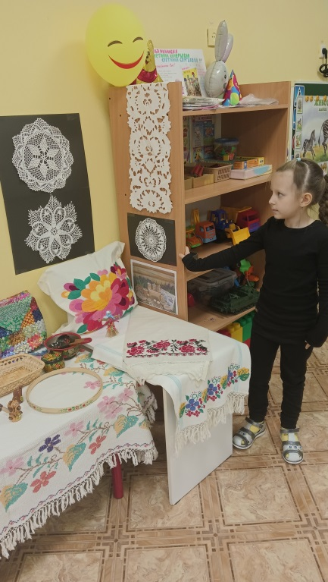
Участие родителей в реализации проекта
«Народные промыслы Урала»
(пополнение экспонатами мини-музея)

Slide 6
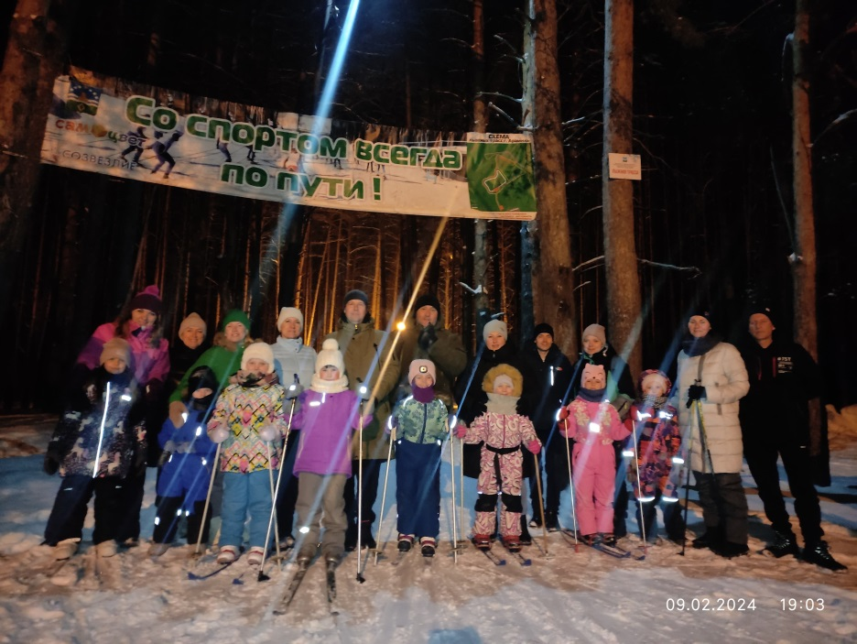
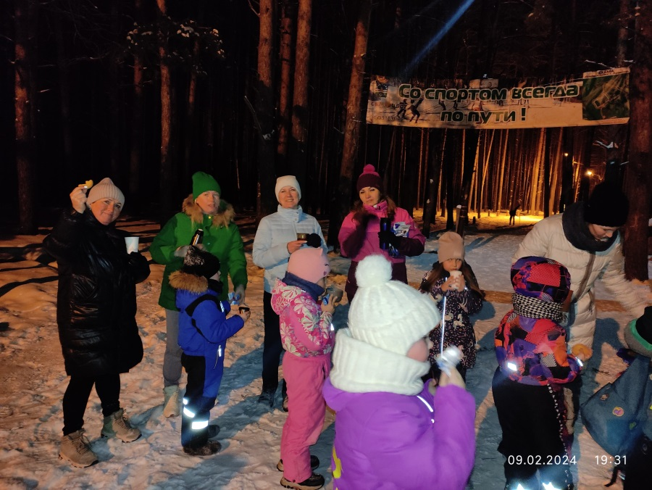
«Вечерняя лыжная прогулка»

Slide 7
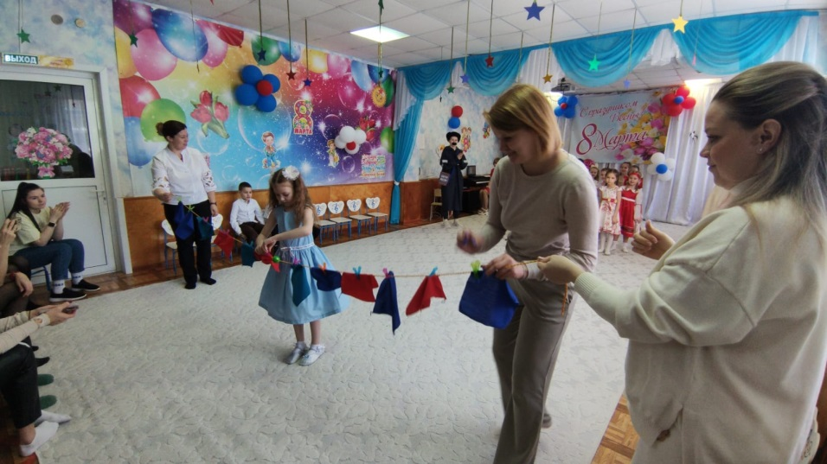
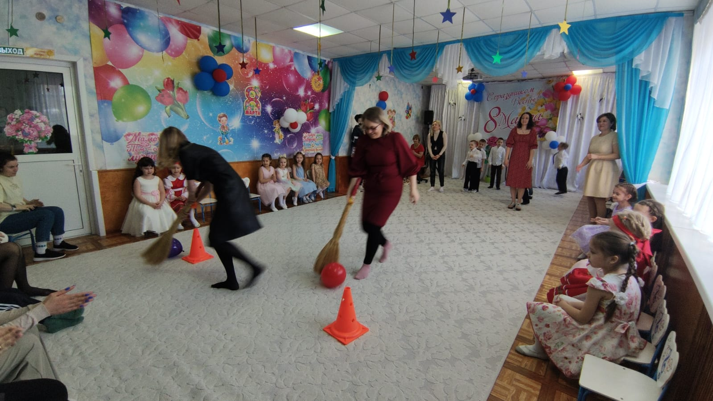
«8 марта»
(участие в конкурсах)

Slide 8
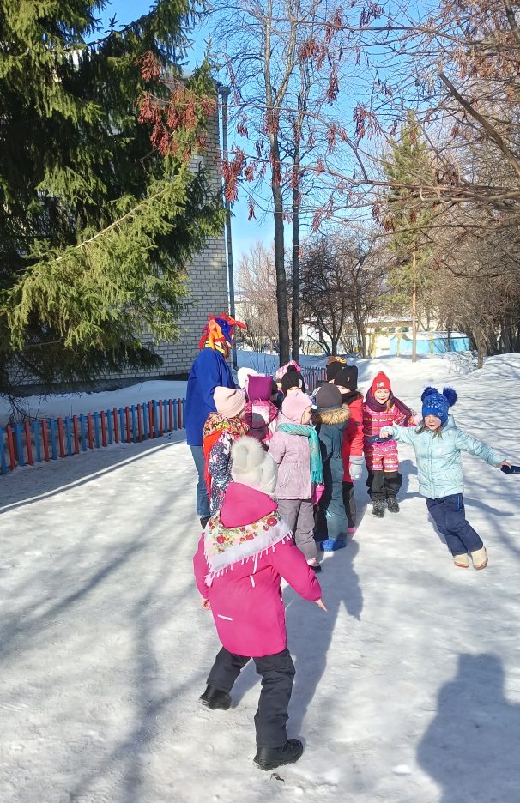
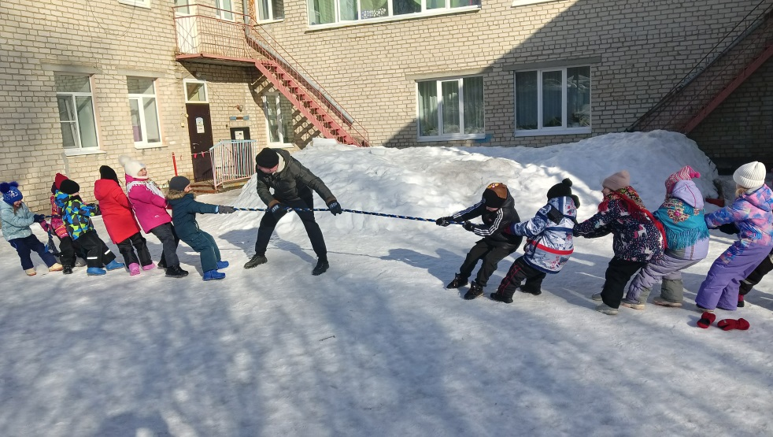
«Масленица»
(участие в проведении)

Slide 9
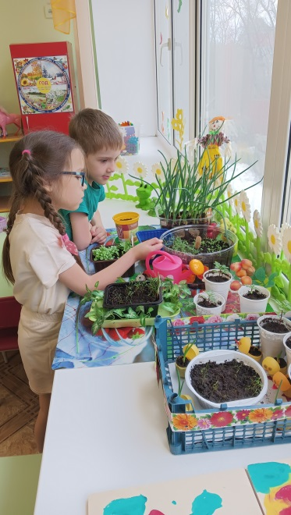
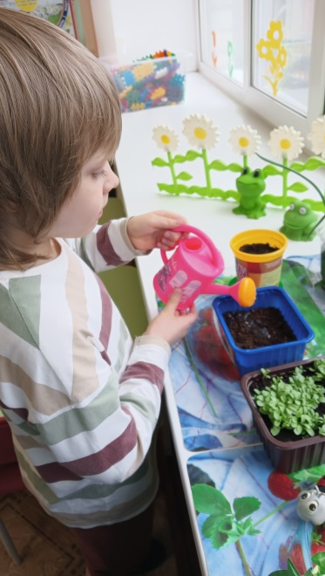
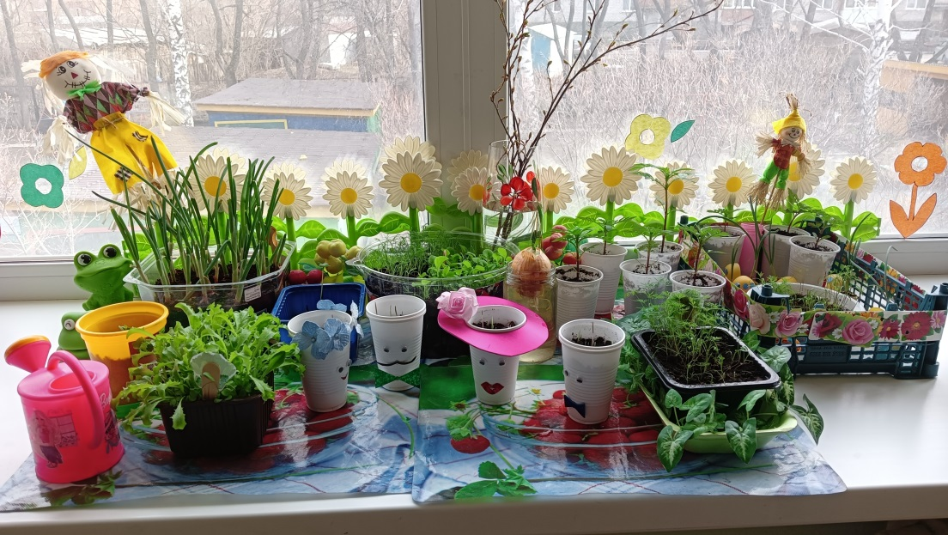
«Огород на окне»
(помощь в оформлении огорода)

Slide 10
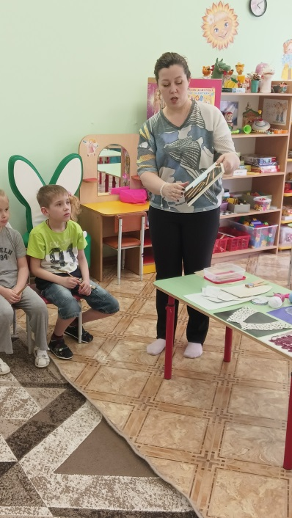
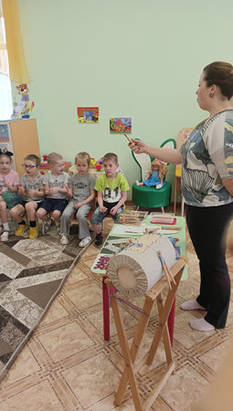
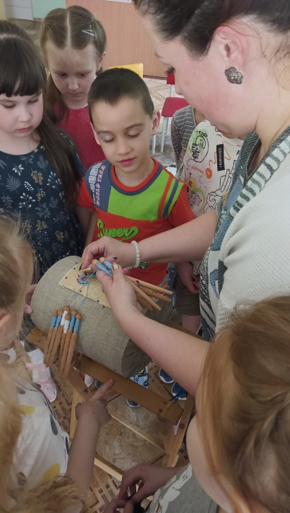
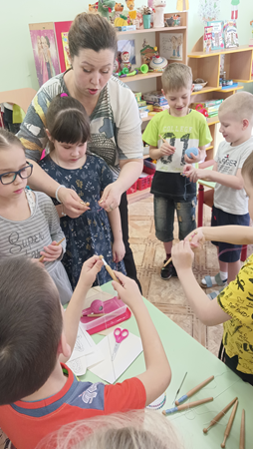
Показ мастер-класса для детей
«Кружевоплетение на коклюшках

